Slide 1
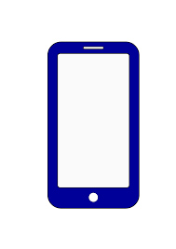



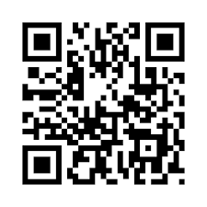

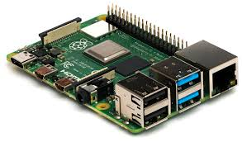
Andere gesundheitsämter
benachrichtung von/an
andere gesundheitsämter
gesundheitsamt
Falls infiziert sendet
backlog ans amt
Schreibzugriff
Auf liste
Backlog der Restaurantbesuche der letzten n tage
Smartphone fragt zyklisch liste ab
Scannt
qrcode
Restuarant
besucher
Infizierten-besuchszeitpunktsliste
Bereitgestellt von server beim Restaurantbereiber
Qrcode mit Http addresse + email vom
zuständigen gesundheitsamt

